Slide 1



Présentation du dispositif de dépistage salivaire dans l’Education nationale
22 février 2021

Slide 2
L’avis de la HAS du 10 février autorise les dépistages salivaires sur publics asymptomatiques et ouvre une capacité d’environ 600k tests par semaine
Compte tenu des résultats de la méta-analyse réalisée par la HAS et de la position du groupe d’experts réuni le 04 février 2021, la HAS est désormais favorable à la prise en charge des tests RT-PCR sur prélèvement salivaire dans deux nouvelles indications :
en seconde intention chez les personnes contact pour qui un prélèvement nasopharyngé n’est pas envisageable ;
en première intention dans le cadre de dépistages ciblés à large échelle en particulier s’ils sont répétés régulièrement : au sein d’écoles, d’universités, pour le personnel des établissements de santé, des EHPAD...
Enfin, pour faire face à la demande générée par les dépistages itératifs ciblés à grande échelle en RT-PCR sur prélèvement salivaire et éviter l’engorgement des laboratoires d’analyses médicales, la HAS recommande d’explorer la mise en œuvre de tests poolés (plusieurs échantillons différents sont analysés en une fois).
Sur la base de cet avis et des précisions techniques qu’il comprend, notamment en termes de kits et de machines reconnus comme pouvant être utilisés pour réaliser des dépistages salivaires, une évaluation du capacitaire à date a été réalisée :
Sur cette capacité estimée, 300 000 tests sont réservés à l’Education nationale.
Le reste du capacitaire sera orienté vers des publics sur lesquels le prélèvement nasopharyngé est difficile (personnes handicapées notamment) ou qui doivent réaliser des dépistages très réguliers (personnels soignants).
Laboratoire | Unilabs (voie APHP) | Biogroup (voie APHP) | Cerba et Synlab (test PerkinElmer) | Total capacitaire
Capacité journalière | 12k/jours | 70k/jour | 28k/jour | 110k/jour
Capacité hebdomadaire | 84k/semaine | 350k/semaine | 196k/semaine | 630k/semaine

Slide 3
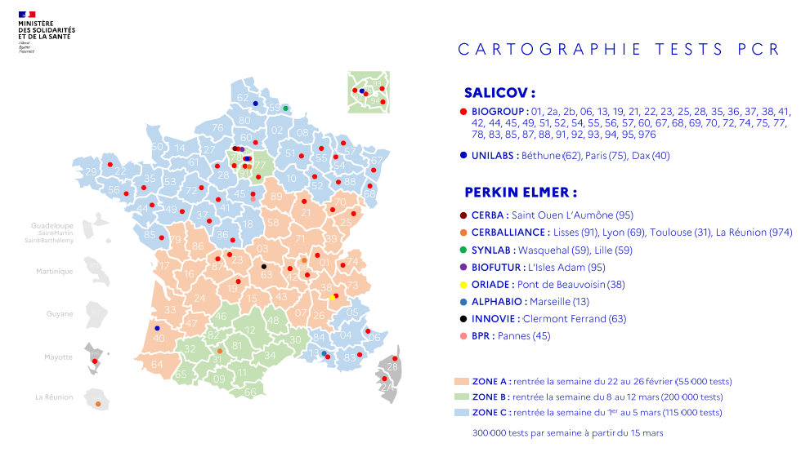
Le déploiement dans l’Education nationale se réalisera sur trois semaines, en fonction des dates de rentrée des différentes zones
Zones de vacances de l’Education nationale et plateformes de réalisation des tests salivaires

Slide 4



Pour chaque zone, le déploiement se déroulera en trois temps
1. Préparation de l’opération de dépistage
2. Opération de prélèvement
3. Analyse et retours des résultats
ou l’établissIdentification des laboratoires et sélection des établissements par l’académie appuyée par l’ARS;
Mise en relation du laboratoire avec les personnels en charge de la supervision de la campagne de test dans l’école ement et transmission des informations de préparation du dépistage.
Acheminement du matériel ;
Formation des personnels ;
Réalisation des prélèvements ;
Récupération des prélèvements.
Réalisation des analyses ;
Facturation ;
Rendu des résultats aux parents ;
Transmission des résultats aux ARS et aux médecins conseillers techniques départementaux de l’éducation nationale.

Slide 5
Pour chaque zone, le déploiement se déroulera en trois temps
Mise en relation établissement-laboratoire et transmission des éléments de préparation du dépistage
Identification des établissements
Sélection des laboratoires par l’académie
1. Préparation de l’opération de dépistage
Etape 1
Etape 2
L’académie identifie, en lien avec l’ARS, les écoles et établissements scolaires devant faire l’objet d’une campagne de dépistage, en tenant compte des capacités d’analyse locales et de la doctrine du gouvernement pour les tests ;
Les services académiques engagent, en lien avec les directeurs d’école et les chefs d’établissement, le recueil de l’accord des responsables légaux des élèves et des personnels ainsi que des copies de carte vitale ou attestation de sécurité sociale et établissent une liste des participants.
Les services académiques informent le ou les laboratoires choisis de la liste des établissements retenus et de leur localisation, en précisant pour chacun l’effectif pressenti et les dates fixées des campagnes. Ils s’assurent que le calendrier des campagnes permettra de répartir de manière homogène les opérations sur tous les jours de la semaine scolaire ;
L’éducation nationale communique également à ce stade au laboratoire le code campagne SI-DEP qui lui a été fourni par l’ARS.
Les services académiques mettent en contact les superviseurs de la campagne de test avec un laboratoire en capacité d’assurer le dépistage du site.
Une fois la prise de contact réalisée, le superviseur fournit au responsable du laboratoire de biologie médicale la liste des personnes qui feront l’objet d’un dépistage au moins 24h avant le début de l’opération ainsi que les photocopies de carte vitale ou attestation de sécurité sociale correspondantes.

Slide 6
Pour chaque zone, le déploiement se déroulera en trois temps
2. Opération de prélèvement
Equipements et fournitures
Lors de son intervention, le laboratoire apporte sur site les dispositifs nécessaires à la réalisation du prélèvement (flacons de recueil des échantillons et étiquettes).
Les équipements de protection individuels (EPI) sont fournis aux personnels participant aux opérations par l’éducation nationale.
Supervision
Un personnel du laboratoire est obligatoirement présent lors de la première opération de prélèvement et peut l’être lors des opérations ultérieures.
Lors de la première intervention du laboratoire dans l’établissement, il présente les modalités du dépistage et forme les personnels à la supervision du recueil des prélèvements.
L’encadrement des prélèvements est par la suite assuré soit par le personnel du laboratoire s’il est présent sur site soit par les personnels de l’éducation nationale ou des collectivités territoriales. Un personnel du ministère de l’éducation nationale est systématiquement présent dès lors que le personnel du laboratoire est en contact avec les élèves.
Déroulement
Les personnels supervisant l’opération devront s’assurer, outre de la bonne réalisation du prélèvement lui-même, du bon étiquetage des flacons servant au prélèvement. Ils s’assurent également que les prélèvements sont réalisés dans les conditions préconisées par le laboratoire de biologie médicale (par exemple le fait de ne pas avoir mangé, bu ou fumé au moins trente minutes avant le prélèvement).
L’éducation nationale assure le bon déroulement de l’organisation. Elle prend en charge l’accueil des participants et l’organisation des campagnes (horaires, identification des espaces, encadrement, etc.).

Slide 7
Pour chaque zone, le déploiement se déroulera en trois temps
3. Analyse et retour des résultats
Analyse des prélèvements
Le laboratoire assure le transport et l’analyse des prélèvements.
Saisie et rendu des résultats
Les résultats sont communiqués dans un délai maximum de 24 heures après le prélèvement aux adultes prélevés et aux responsables légaux des élèves.
Le nombre total de cas confirmés est communiqué au superviseur de la campagne dans l’école ou l’établissement, identifié par l’éducation nationale.
Aucune donnée nominative ne peut en revanche être transmise directement au superviseur de la campagne dans l’école, ni au chef d’établissement.
Le laboratoire saisit les résultats dans Si-DEP en remplissant le code campagne qui lui aura été fourni par le Rectorat en amont de son intervention. Cette saisie permettra à l’ARS et au médecin conseiller technique départemental de l’éducation nationale (ou autre personnel de santé désigné par l’éducation nationale) d’être informé, le cas échéant, de la présence d’un cas positif et de son identité.
Facturation
La prestation est financée par l’assurance maladie dans le cadre des règles de droit commun.
Il est rappelé que les laboratoires ne peuvent facturer le prélèvement.
Dans l’hypothèse où certains élèves ne disposeraient pas de couverture médicale et qu’un test aura été réalisé, la facturation sera adressée à l’éducation nationale.

Slide 8

Points d’attention
Les académies en lien avec les ARS doivent veiller à réaliser une répartition équilibrée des campagnes de dépistage entre les laboratoires de leur territoire qui disposent de capacités d’analyse ;
Afin d’éviter tout embolie des plateformes d’analyse mais aussi de permettre aux laboratoires de mettre à disposition des établissements des ressources humaines pouvant procéder à la formation au prélèvement des personnels de l’éducation nationale, les académies en lien avec les ARS doivent veiller à répartir les opérations de dépistage sur l’ensemble de la semaine scolaire ;
Les variantes d’intérêt sont systématiquement recherchées sur les prélèvements positifs. La communication de l’identification de variantes doit se faire aux mêmes interlocuteurs que ceux indiqués ci-avant.

